Slide 1

Сонгуулийн тухай хууль
Сонгогчдын нэрсийн жагсаалт үйлдэх, танилцуулах, давхардлыг шалгах, сонгогчийн болон иргэний шилжилт хөдөлгөөн
www.gec.gov.mn

Slide 2

Санал авах өдөр
Монгол Улсын Их Хурлын 2017.01.26-ны өдрийн 13 дугаар тогтоол.
Санал авах өдөр:
2017.06.26-ны өдөр
Гадаад улсад байгаа иргэдээс санал авах өдөр: 2017.06.10, 11-ны өдрүүд

Slide 3
Хэсэг байгуулсан талаарх мэдээллийг хүргүүлэх
Сум, дүүргийн Хурлын Тэргүүлэгчид
Хэсэг байгуулсан өдрөөс хойш 5 хоногийн дотор
Улсын бүртгэлийн байгууллагын аймаг, нийслэл дэх салбар нэгж
Нутаг дэвсгэрийнхээ хэмжээнд нэгтгэн 5 хоногийн дотор ОӨУБЕгазарт хүргүүлнэ.
ОӨУБЕГазар
Хэсгийн дугаарыг нэгээс эхлэн давхардахгүй байхаар тогтооно
Ээлжит сонгуулийн жилийн нэгдүгээр сарын нэгний өдрөөс хойш санал хураалт дуустал засаг захиргаа, нутаг дэвсгэрийн анхан шатны нэгжийн бүтцэд өөрчлөлт оруулахыг хориглоно.

Slide 4
Сонгогчдын нэрийн жагсаалт үйлдэх, танилцуулах /8-р бүлэг/
Сонгогчдын нэрийн жагсаалтыг иргэний бүртгэл, мэдээллийн сан дахь сонгогчийн бүртгэлд үндэслэн улсын бүртгэлийн асуудал эрхэлсэн төрийн захиргааны байгууллага эрхлэн үйлдэнэ.
Сонгогчдын нэрийн жагсаалт цаасан болон цахим хэлбэртэй байна

Slide 5
Сонгогчдын нэрийн жагсаалт үйлдэх, танилцуулах /8-р бүлэг/
Сонгогчийг сонгогчдын нэрийн жагсаалтад сонгуулийн хэсгийн нутаг дэвсгэрт хаягийн бүртгэл бүхий сонгогчийн нэр, эцэг /эх/-ийн нэр, нас, хүйс, регистрийн дугаар, оршин суугаа газрын хаяг гэсэн дарааллаар бүртгэх ба сонгогчийг оршин суугаа газрын хаягийн дагуу бичнэ.
Цахим хэлбэр бүхий сонгогчдын нэрийн жагсаалт нь иргэний биеийн давхцахгүй өгөгдөл /гарын хурууны хээ/-ийн мэдээлэлд үндэслэсэн байна.
Сонгогчийг сонгуулийн зөвхөн нэг хэсэгт бүртгэнэ.
Сонгуулийн жилийн гуравдугаар сарын нэгний өдрөөс эхэлж сонгууль дуустал өөрийн цахим хуудаст байрлуулна.

Slide 6
Давхардлыг шалгах
Санал авах өдрөөс 55-с доошгүй хоногийн өмнө буюу 2017.05.02-ны өдрөөс өмнө.
эрх зүйн чадамжгүй нь шүүхийн шийдвэрээр тогтоогдсон сонгуулийн насны иргэдийн мэдээллийг
санал авах өдөр хорих болон баривчлах газарт ял эдэлж байгаа сонгуулийн насны иргэдийн мэдээллийг
60 ба түүнээс дээш хоногийн хугацаагаар гадаад улсад зорчсон иргэдийн мэдээлэл болон санал авах өдөр өөрийн харьяа тусгай анги, салбарт алба хааж байгаа боловч тухайн сум, дүүргийн нутаг дэвсгэрт байнга оршин суух бүртгэлгүй сонгогчдын мэдээллийг
санал авах өдөр зэвсэгт хүчний цэргийн анги, нэгтгэлд алба хааж байгаа боловч тухайн сум, дүүргийн нутаг дэвсгэрт байнга оршин суух бүртгэлгүй сонгогчдын мэдээллийг
тухайн жилд Монгол улсын харьяат болсон, харьяаллаа сэргээн тогтоосон, харьяатаас гарсан иргэний мэдээллийг

Slide 7
“Түр хасав” тэмдэглэгээ
Сонгогчдын нэрийн жагсаалтаас хасахгүй “Тайлбар” гэсэн хэсэгт “Түр хасав” гэсэн нэмэлт тэмдэглэгээг хийнэ.
- Эрх зүйн чадамжгүй,
- хорих газар ял эдэлж байгаа
- 60 ба түүнээс дээш хоногийн хугацаагаар гадаад улсад зорчсон
Цэргийн алба хааж байгаа иргэдийн мэдээллийг үндэслэн тухайн цэргийн анги, нэгтгэл хамаарч байгаа хэсэгт саналаа өгөх сонгогчдын нэрийн жагсаалтад тухайн сонгогчийг нэмж бүртгэн, байнга оршин суугаа газрынх нь хаягийн дагуу бүртгэгдсэн сонгогчдын нэрийн жагсаалтаас хасна.
“Түр хасав” гэсэн нэмэлт тэмдэглэгээ хийгдсэн сонгогчийг сонгогчдын нэрийн жагсаалтад бүртгэгдсэн сонгогчдын тоонд оруулан тооцохгүй.

Slide 8
Давхардлыг шалгах, өөрчлөлтийг тусгах
Цахим хуудаст байршуулсан сонгогчдын нэрийн жагсаалтад дараах өөрчлөлтийг тусгана.
Сонгогчдын нэрийн жагсаалтад бүртгэгдээгүй буюу буруу бүртгэгдсэн талаар гаргасан гомдлын дагуу оруулсан өөрчлөлт
Сонгогчийн эцэг /эх/-ийн нэр, өөрийн нэр, хүйс, регистрийн дугаар, оршин суугаа газрын хаягийн өөрчлөлт зэрэг иргэний бүртгэлтэй холбогдсон өөрчлөлт
Цэргийн алба хааж байгаа сонгогчтой холбогдсон өөрчлөлт
Нас барсан иргэний бүртгэлтэй холбогдсон өөрчлөлт
Сонгогчдын нэрийн жагсаалт нь зөвхөн нэг нэрийн жагсаалтаас бүрдэх бөгөөд шинээр сонгогчдын нэрийн жагсаалт үйлдэх, хуульд заасныг зөрчин сонгогчдын нэрийн жагсаалтад өөрчлөлт оруулахыг хориглоно.
Санал авах байрын албан ажлын хэрэгцээнээс бусад тохиолдолд сонгогчдын нэрийн жагсаалтыг хувилж олшруулах, тараахыг хориглоно.

Slide 9

Сонгогчийн нэрсийн жагсаалтыг хүргүүлэх
Санал авах байр
СНЖ-г ил тавьж, сонгогчдод танилцуулна.
СНЖ
(25х) Аймаг, дүүргийн сонгуулийн хороонд хүргүүлнэ
ОӨУБЕГ
цахим хуудсанд байрлуулна
3 дугаар сарын 1-ний өдрөөс
(20)
Санал авах байранд
СНЖ
СНЖ

Slide 10

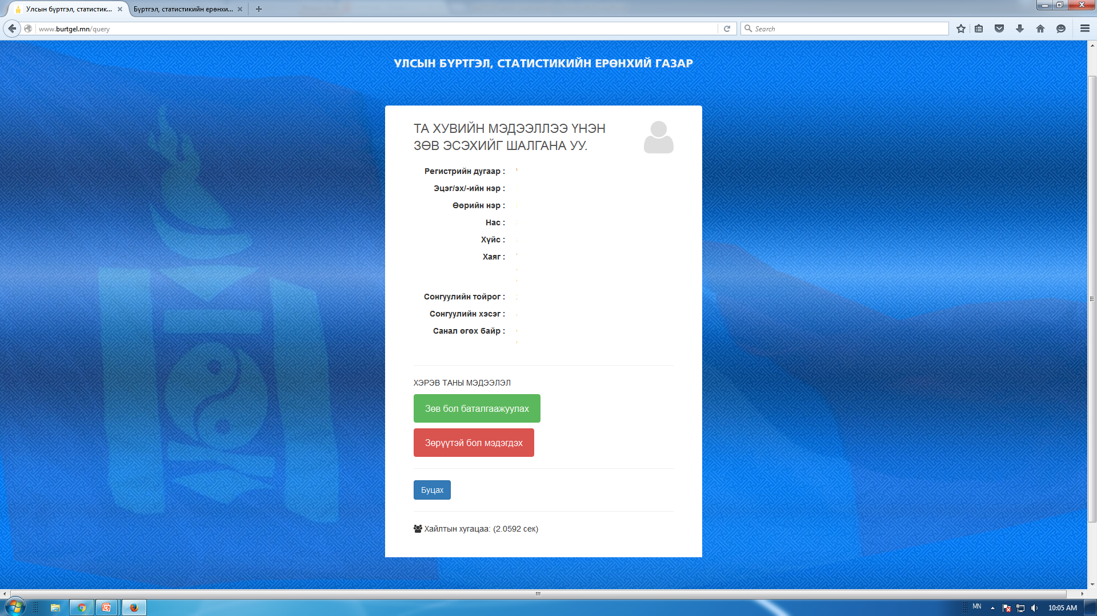

Сонгогчийн бүртгэл
Нэр :
Нас хүйс:
Рег/д:
Оршин суугаа хаяг:
Сонгогч нэрсийн жагсаалтад бүртгэгдсэн эсэхээ 14 хоногийн өмнө шалгасан байх
Улсын бүртгэлийн байгууллага
www.burtgel.mn
СНЖ

Slide 11
Сонгогчдын нэрийн жагсаалттай холбогдсон гомдол гаргах, түүнийг шийдвэрлэх
Сонгогчийг
Бүртгэгдээгүй
Буруу бүртгэсэн бол
Гомдлоо санал авахаас 14 хоногийн өмнө бичгээр гаргана. 3 хоногийн дотор сонгогчдын нэрсийн жагсаалтад өөрчлөлт оруулна.
Notes:
Энэ хуулийн 64.2-64.4т заасныг зөрчсөн сонгуулийн байгууллагын ажилтныг нэг сарын хөдөлмөрийн хөлсний доод хэмжээг 6-8 дахин нэмэгдүүлсэнтэй тэнцэх хэмжээнийг төгрөгөөр торгоно.

Slide 12
“Түр хасав” тэмдэглэгээ
Түр хасав нэмэлт тэмдэглэгээ хийгдсэн иргэний тэмдэглэгээ хийсэн шалтгаан нь арилсан тохиолдолд
- санал авах өдрөөс өмнө
- санал авах өдөр
  Сонгогчийн өөрийх нь хүсэлт,
  үндэсний гадаад паспорт, бусад нотлох баримтыг үндэслэн зохих тэмдэглэгээг хүчингүй болгоно.
(энэ тухай тэмдэглэл үйлдэнэ.)

Slide 13
Сонгогчийн шилжилт
Зүйл, заалт | Утга | Хугацаа | Тайлбар
65.2 | Сонгогч шилжих хүсэлтээ бичгээр гаргана. санал авах байранд | 14-с доошгүй хоногийн өмнө
65.4 | Сонгогч шилжих хуудсаа санал авах байранд | 10-с доошгүй хоногийн өмнө
65.6 | Сонгогчийн шилжилтийг зогсооно. | 14 хоногийн өмнө
Аймаг, нийслэл дотор сонгогчийн шилжилт хийхийг хориглоно. СХ-65.7

Slide 14
Иргэний шилжилт хөдөлгөөн
Засаг захиргааны нэг нэгжээс өөр нэгжид шилжин суурьших хөдөлгөөнийг санал авах өдрөөс
60 хоногийн өмнө зогсооно.

Slide 15
www.gec.gov.mn

